Slide 1









TRƯỜNG TIỂU HỌC LÊ QUÝ ĐÔN
LUYỆN TỪ VÀ CÂU
LỚP 4
Thực hiện: Nhóm giáo viên khối 4

Slide 2


NỘI DUNG
PHẦN 1
PHẦN 2
PHẦN 3
KHỞI
ĐỘNG
KHÁM
PHÁ
LUYỆN
TẬP

Slide 3

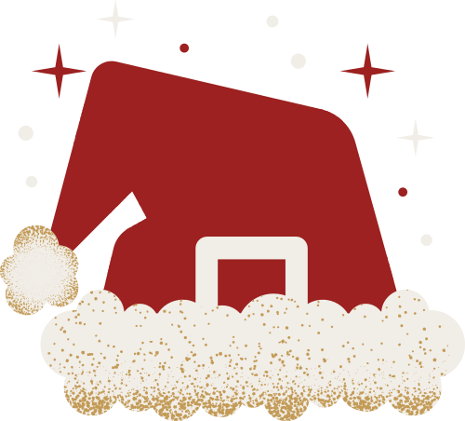



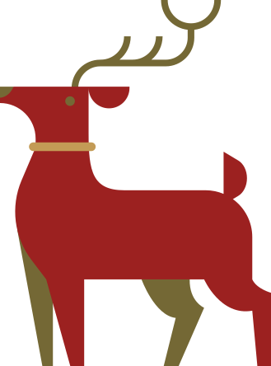
PHẦN 1
KHỞI ĐỘNG

Slide 4










Slide 5





Slide 6
Câu hỏi dùng để làm gì?
Câu hỏi dùng để hỏi những điều chưa biết. Ngoài ra còn thể hiện thái độ khen, chê; Sự khẳng định, phủ định; Yêu cầu, mong muốn.

Slide 7
Khi đặt câu hỏi cần chú ý điều gì?
- Khi đặt câu hỏi cần thưa gửi, xưng hô cho phù hợp với quan hệ.
- Tránh đặt câu hỏi làm phiền lòng người khác.

Slide 8
Đặt câu hỏi để thể hiện yêu cầu, mong muốn?

Slide 9



CÂU KỂ
SGK Tiếng Việt 4 tập 1
Trang 161

Slide 10








YÊU CẦU CẦN ĐẠT
Hiểu được thế nào là câu kể, tác dụng của câu kể.
Tìm được câu kể trong đoạn văn.
Biết đặt được câu kể để tả, trình bày ý kiến, nội dung đúng, câu văn giàu hình ảnh.
Có ý thức sử dụng câu kể hợp lí khi nói và viết.

Slide 11
PHẦN 2
KHÁM PHÁ

Slide 12




I. NHẬN XÉT
SGK Tiếng Việt 4 tập 1 - Trang 161

Slide 13

1. Câu in đậm trong đoạn văn sau được dùng làm gì? Cuối câu ấy có dấu gì?
Bu-ra-ti-nô là một chú bé bằng gỗ. Chú có cái mũi rất dài. Chú người gỗ được bác rùa tốt bụng Toóc-ti-la tặng cho chiếc chìa khoá vàng để mở một kho báu.
Nhưng kho báu ấy ở đâu?
Câu in đậm trong đoạn văn trên là câu hỏi về một điều chưa biết. Dấu hiệu để nhận biết: cuối câu có dấu chấm hỏi và có cụm từ nghi vấn: ở đâu

Slide 14
2. Những câu còn lại trong đoạn văn được dùng làm gì? Cuối mỗi câu có dấu gì?
Bu-ra-ti-nô là một chú bé bằng gỗ. Chú có cái mũi rất dài. Chú người gỗ được bác rùa tốt bụng Toóc-ti-la tặng cho chiếc chìa khoá vàng để mở một kho báu. Nhưng kho báu ấy ở đâu?

Slide 15

Câu
Tác dụng của câu
Cuối câu có dấu gì?
Bu-ra-ti-nô là một chú
bé bằng gỗ.
Dùng để giới thiệu.
Dấu chấm
Chú có cái mũi rất dài.
Dùng để miêu tả.
Dấu chấm
Chú người gỗ được bác rùa tốt bụng Toóc-ti-la tặng cho chiếc chìa khoá vàng để mở một kho báu.
Dùng để kể về một
sự việc.
Dấu chấm

Slide 16
3. Ba câu sau đây cũng là câu kể. Theo em, chúng được dùng làm gì?
Ba-ra-ba uống rượu đã say. Vừa hơ bộ râu, lão vừa nói :
- Bắt được thằng người gỗ, ta sẽ tống nó vào cái lò sưởi này.

Slide 17
3. Ba câu sau đây cũng là câu kể. Theo em, chúng được dùng làm gì?
Ba-ra-ba uống rượu đã say. Vừa hơ bộ râu, lão vừa nói :
- Bắt được thằng người gỗ, ta sẽ tống nó vào cái lò sưởi này.
Câu
Tác dụng của câu
Ba-ra-ba uống rượu đã say.
Kể về Ba-ra-ba
Vừa hơ bộ râu, lão vừa nói:
Kể về Ba-ra-ba
Bắt được thằng người gỗ, ta sẽ tống
nó vào cái lò sưởi này.
Nêu suy nghĩ của Ba-ra-ba

Slide 18
II. GHI NHỚ
SGK Tiếng Việt 4 tập 1 - Trang 161

Slide 19


GHI NHỚ
1. Câu kể (còn gọi là câu trần thuật) là những câu dùng để:
- Kể, tả hoặc giới thiệu về sự vật, sự việc.
- Nói lên ý kiến hoặc tâm tư, tình cảm của mỗi người.
2. Cuối câu kể có dấu chấm.

Slide 20
PHẦN 3
LUYỆN TẬP

Slide 21
Bài 1: Tìm câu kể trong đoạn văn sau đây. Cho biết mỗi câu dùng để làm gì?
Chiều chiều, trên bãi thả, đám trẻ mục đồng chúng tôi hò hét nhau thả diều thi. Cánh diều mềm mại như cánh bướm. Chúng tôi vui sướng đến phát dại nhìn lên trời. Tiếng sáo diều vi vu trầm bổng. Sáo đơn, rồi sáo kép, sáo bè, … như gọi thấp xuống những vì sao sớm.

Slide 22
Đánh dấu X ở mỗi câu kể trong đoạn văn sau đây. Cho biết mỗi câu dùng để làm gì?
Câu
Là câu kể
Tác dụng
1. Chiều chiều, trên bãi thả, đám trẻ mục
đồng chúng tôi hò hét nhau thả diều thi.
x
Kể sự việc
2. Cánh diều mềm mại như cánh bướm.
x
Tả cánh diều
3. Chúng tôi vui sướng đến phát dại nhìn lên trời.
Kể sự việc và nói lên tình cảm
x
4. Tiếng sáo diều vi vu trầm bổng.
x
Tả tiếng sáo diều
5. Sáo đơn, rồi sáo kép, sáo bè, … như gọi thấp xuống những vì sao sớm.
Nêu ý kiến, nhận định
x

Slide 23
Bài 2: Đặt một vài câu để kể:
Kể các việc em làm hằng ngày sau khi đi học về.
Tả chiếc bút em đang dùng.
Trình bày ý kiến của em về tình bạn.
Nói lên niềm vui của em khi được nhận điểm tốt.

Slide 24
Bài 2: Đặt một vài câu để kể:
a) Kể các việc em làm hằng ngày sau khi đi học về.
Hằng ngày, sau khi đi học về, em giúp mẹ nấu cơm.
b) Tả chiếc bút em đang dùng.
Em có một chiếc bút bi rất đẹp. Chiếc bút dài, màu xanh biếc.
c) Trình bày ý kiến của em về tình bạn.
Em nghĩ rằng tình bạn rất cần thiết với mỗi người. Nhờ có bạn, em thấy cuộc sống vui hơn. Bạn cùng em vui chơi, học hành. Bạn giúp đỡ khi em gặp khó khăn.
d) Nói lên niềm vui của em khi được cô giáo khen.
Hôm nay em rất vui vì được cô giáo khen viết văn hay. Về nhà, em sẽ khoe ngay với bố mẹ. Chắc chắn bố mẹ em sẽ rất vui.

Slide 25



DẶN DÒ
- Hoàn thành các bài tập.
- Chuẩn bị bài sau.

Slide 26


THANK YOU!
MERRY CHRISTMAS
Have a wonderful Christmas celebration
ahead with the whole family. May
your Christmas be filled with love, joy,
and prosperity!

